Slide 1
Вода –источник жизни на земле.

Slide 2
Актуальность исследования:
Без воды – нет жизни. В настоящее время очень остро стоят вопросы нехватки чистой пресной воды. Часто ли мы задумываемся о том, какую воду пьем? От качества воды зависит здоровье людей.
Считаю эту тему актуальной, так как изучение вопроса поможет мне и моей семье узнать, как вода поступает в дом, на какие домашние нужды используется и как можно очистить воду от вредных примесей.

Slide 3
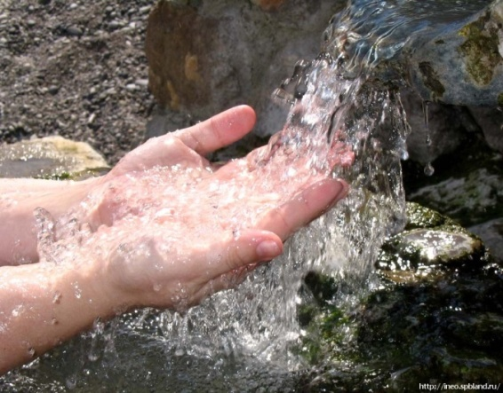
Объектом исследования является
Вода

Slide 4
Цель работы: изучить воду, как основу живого, без которого не возможна жизнь на земле.
Для достижения цели, были поставлены следующие задачи:
Выяснить, откуда вода попадает в дом.
Изучить, места в доме, где нужно использовать воду.
Узнать, о качестве воды, поступаемой в дом.
Познакомиться с работой домашнего очистителя воды.
Попробовать очистить загрязненную воду подручными средствами.

Slide 5
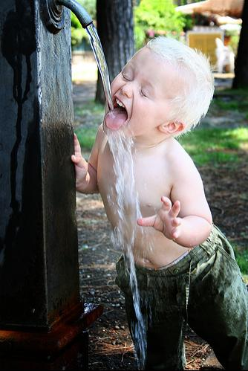
Для чего нужна вода в доме.
во- первых, вода используется человеком для утоления жажды в сыром виде, для приготовления компотов, чая, кофе и собственно основой практически всех блюд питания является все та же вода.

Slide 6
Во- вторых, вода используется в качестве личной гигиены.

Slide 7
Для влажной уборки дома опять – токи необходима вода.

Slide 8
Вода необходима также растениям и домашним питомцам! Вода –это основа жизни!

Slide 9
Важнейшим показателем качества воды является ее чистота.
В результате изучения данной темы у меня возник вопрос: можно ли очистить воду от примесей дома подручными средствами. Для того, чтобы ответить на этот вопрос мы с мамой решили повести следующий опыт.

Slide 10
Мы взяли три конические колбы с проточной водой и добавили :
В первую песок.
Во вторую мусор.
В третью чернила.
Четвертую оставили с чистой водой, для сравнения (контрольный образец).

Slide 11
Проведение опыта
Первым этапом мы проверили, очистится ли вода от песка
Вторым этапом мы попробовали очистить воду окрашенную чернилами

Slide 12
третьим этапом мы отфильтровывали воду, смешанную с мусором.

Slide 13
Получили следующие результаты
воду от песка подручными средствами очистить не возможно.
окрашенную чернилами воду также не возможно очистить подручными средствами.
в домашних условиях, подручными средствами можно очистить воду, загрязненную только твердыми, не растворяющимися в воде веществами.

Slide 14
«Вода! У тебя нет ни вкуса, ни запаха, тебя невозможно описать. Нельзя сказать, что ты необходима: ты сама жизнь. Ты наполняешь нас радостью, которую не объяснишь ни какими чувствами. Ты самое большое богатство на свете.»

Slide 15
Благодарю за внимание!

